Slide 1
Informationsextraktion mit LastFM im Vergleich zu Google
Spezielle Kapitel der Informatik: Music Information Retrieval | KV SS 2009
Jakob Doppler, Matthias Husinsky, Doris Zachhuber

Slide 2

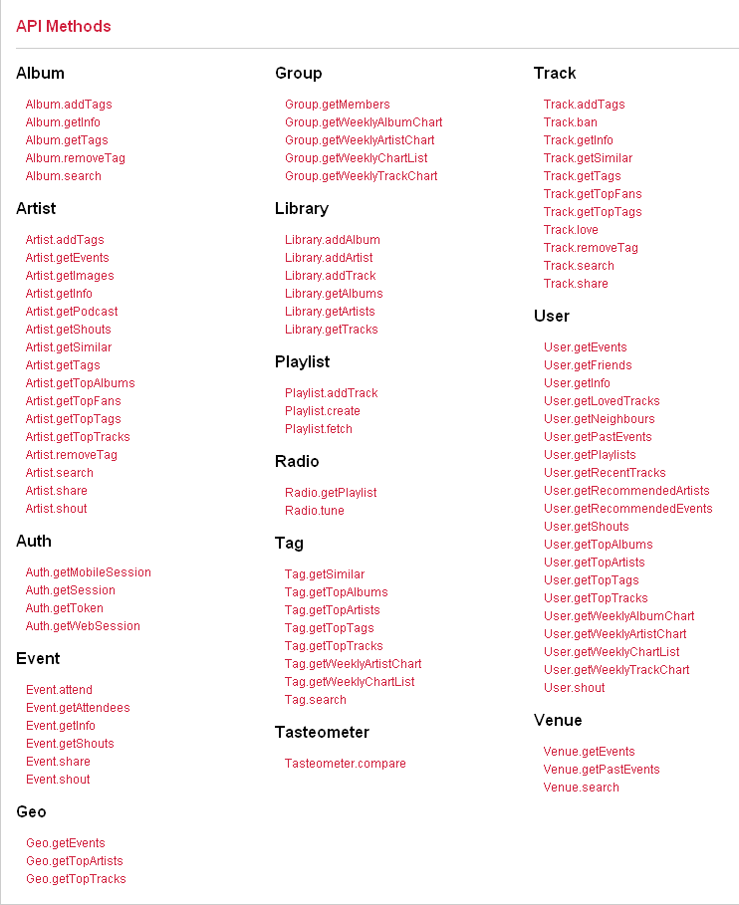
Einleitung
Aufgabenstellung
Context-basierte Feature Extraktion
(Google, LastFM)
Music Community Portal LastFM,
  Informationskategorien
  http://www.lastfm.de/api
Ähnlichkeitsmaße berechnen
Optional
  Visualisierung
  Klassifikation

Slide 3
















Systemarchitektur
Data Source
-Artists
-TopTags
-Albums
-Events
- Text-based search results
- TF/IDF
Data extraction
Feature extraction
AbstractFeature
Artist similarity
AbstractArtistSimilarity
LastFM - Google
Feature Comparison
Cluster
Visualization
Genre
Classification
Results

Slide 4



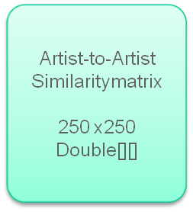









Systemarchitektur
Skalar
Cosine
Euclidean
Term Weight
Result
…
Interpretation
Visualization
Classification

Slide 5
Systemarchitektur
Implementierung
  Umfangreiche Implementierung in Java
  MIR Entitäten als Objekte mit abstrakten Features und
  Similarities
  40 Klassen, ~4000 LoC, unendlich viel Geduld ;-)
  SVN - Google Code Repository
Zahlreiche Libraries
  LastFM Java API
  Matrix Utils
  Text Utils Apache Commons Lang
  CoMirva (Anysearch, UrlRetriever)
  Visualisierung JUNG (Java Universal Network Graph)
  Klassifikation Machine Learning Toolkit Weka

Slide 6
Informationsgewinnung
Datenquellen
Artist zu Genre Mapping
  Ausgangsmaterial für Feature Extraction
  ~ 250 Artists, 14 Genres
  Genre-Labeling -Groundtruth für Klassifizierung
LastFM
  Benutzeraccount zum Generieren eines API Keys
  Informationskategorien Artist ,Top Tags, Top Artists in Tags, Top Albums in Tags,
  Features: Artist Tag Cloud, Wirkzeit
  Ähnlichkeitsmaß: Similar Artist Ranking
Search Engine Google
  Informationskategorien: Term-based filtering and weighting
  Feature: LastFM Artist Tag Cloud Neu gewichtet
  Ähnlichkeitsmaß TF basierend auf

Slide 7

Informationsgewinnung : Albumbasierte Wirkungszeit
Feature Extraktion und Ähnlichkeitsmaß (I) – Albumbasierte Wirkungszeit
LastFM Alben-Releasedates
Extraktion der Alben eines Artists
Extraktion des Releasedates eines Albums → Jahr
Arithmetisches Mittel aller Releasedates
Absolute Distanz zweier skalarer Werte → Similarity-Matrix
Normierung und Invertierung der Ähnlichkeitswerte

Slide 8
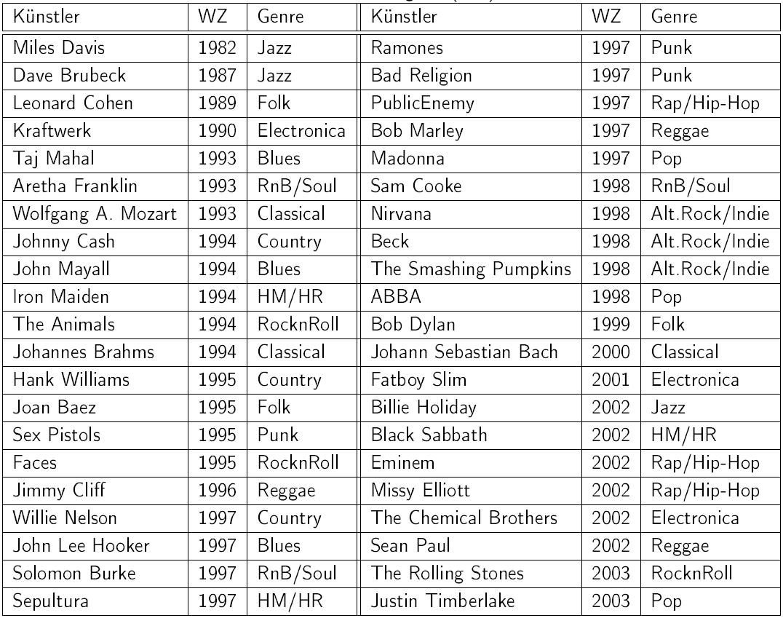
Je 3 Artists aus 14 Genres

Slide 9
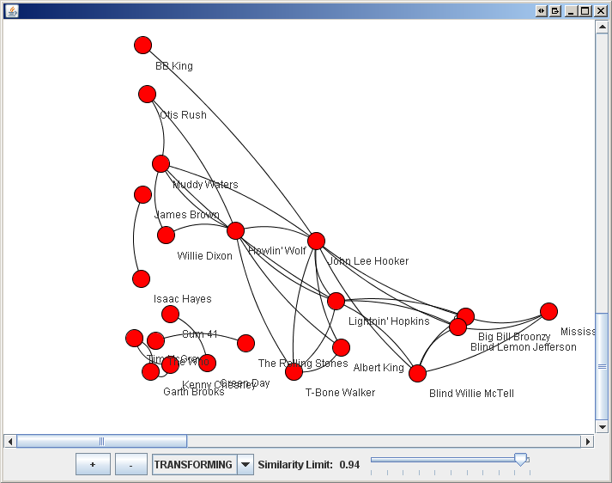
Visualisierung
Visualisierung – Clustering
Jung-basiertes Visualisierungstool zur Darstellung von Ähnlichkeitsclustern
Achtung
ClusterAbstand und
Kantenlänge haben keine
Bedeutung
(Einschränkung nicht
sehr elaboriert)
Slider für die Wahl
des Similarity-
Thresholds [0.0-1.0]
Demo

Slide 10
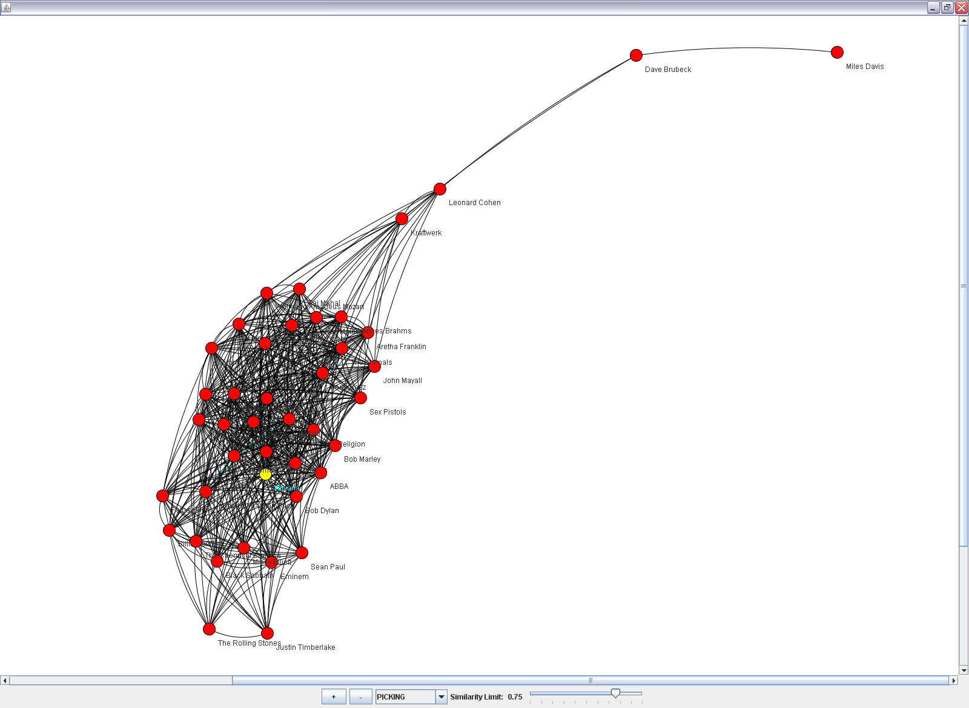
Similarity: 0,75
Viele Künstler liegen eng beieinander, nur wenige heben sich ab (Miles Davis, Dave Brubeck, Leonard Cohen, Kraftwerk)
Miles Davis (1982) hat ausschließlich zu Dave Brubeck (1987 eine Ähnlichkeit von >= 0,75 (Verbindungslinie)
Kraftwerk (1990) weist wesentlich mehr Ähnlichkeiten zu anderen Artists auf
Zeitliche Abfolge ist erkennbar
  1982 Miles Davis
  1997 Bob Marley
  1998 Nirvana
  2003 Justin Timerlake, The Rolling Stones

Slide 11
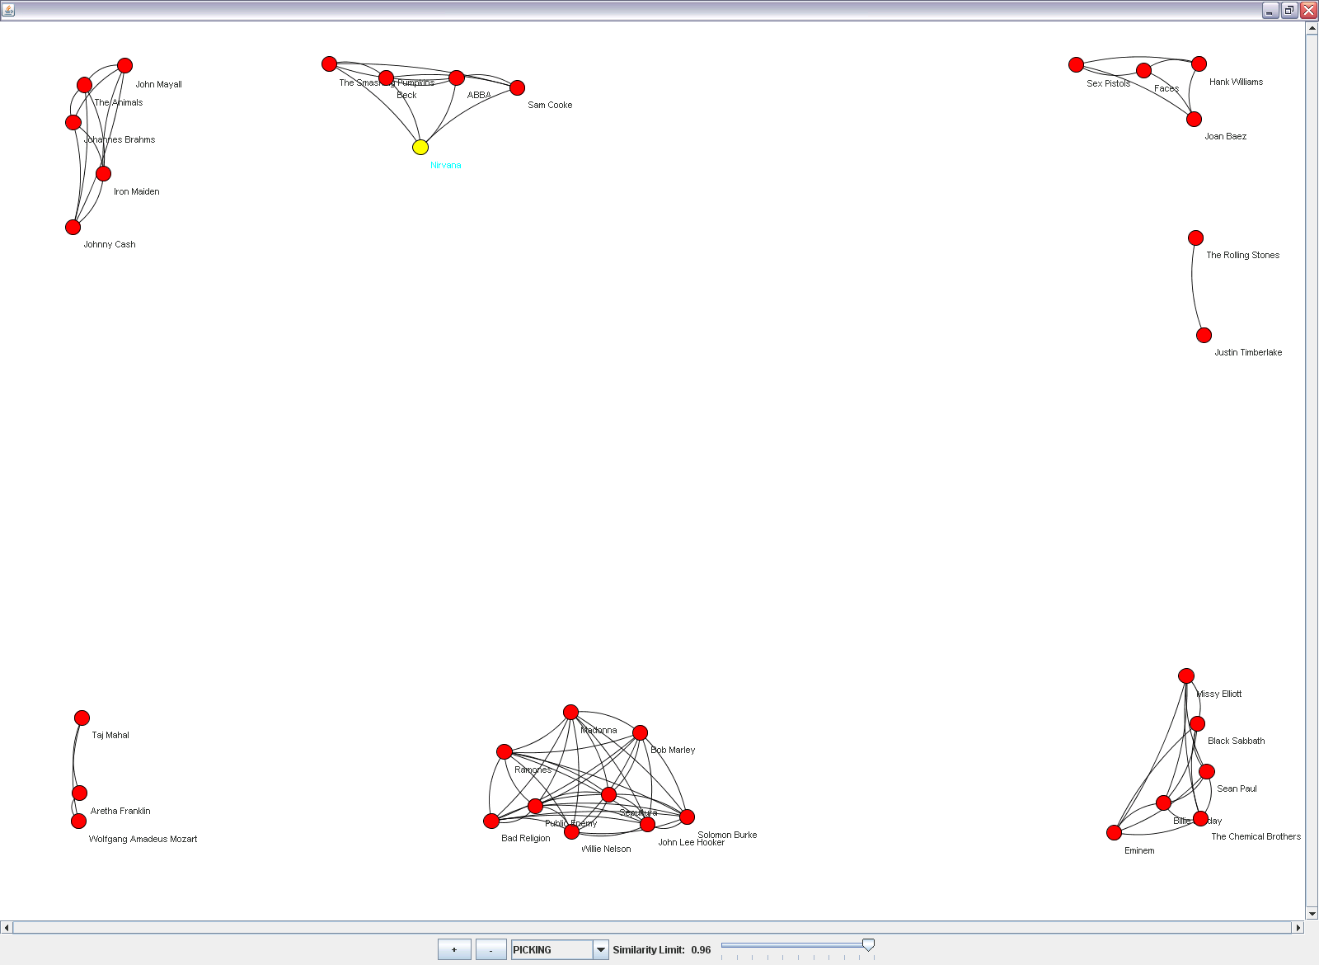
Similarity: 0,87
Trennung der Wirkungszeiten deutlicher erkennbar → Erste Gruppierungen
  „Junge“ Artists wie Eminem (2002), Sean Paul (2002), The Chemical Brothers (2002), Justin Timerlake (20093)
  Ausreißer Leonard Cohen, Dave Brubeck und Kraftwerk haben zu keinen anderen mehr eine so hohe Ähnlichkeit
Similarity: 0,96
Sehr starke Separierung (beinahe schon nach den Featurewerten/der Wirkungszeit selbst)
Gruppierungen sind eher zufällig und wenig aussagekräftig

Slide 12
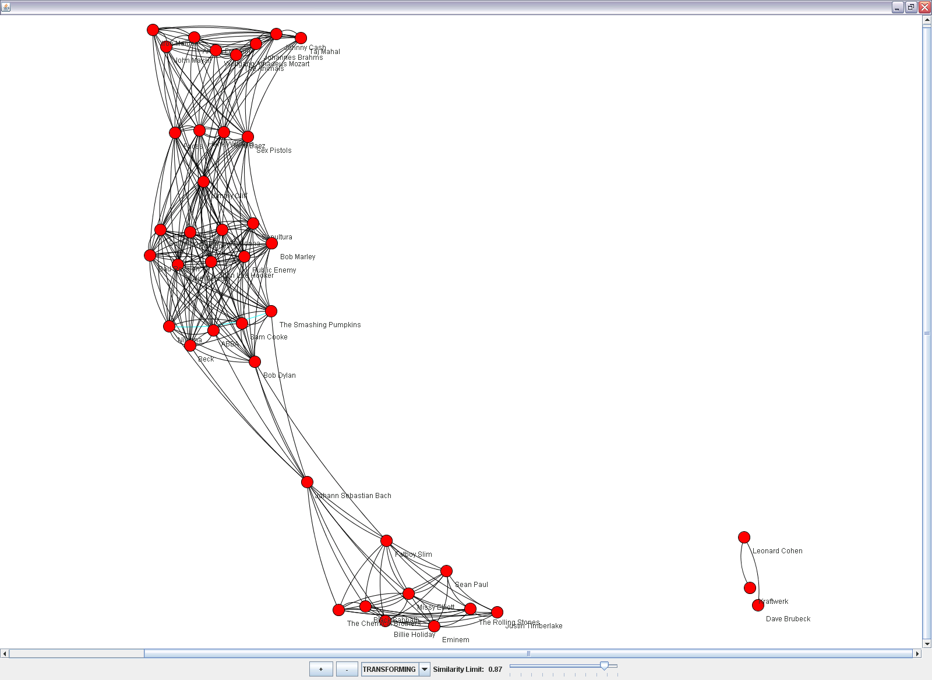
Similarity: 0,87
Trennung der Wirkungszeiten deutlicher erkennbar als bei 0,75 → Erste Gruppierungen
  „Junge“ Artists wie Eminem (2002), Sean Paul (2002), The Chemical Brothers (2002), Justin Timerlake (20093)
  Ausreißer Leonard Cohen, Dave Brubeck und Kraftwerk haben zu keinen anderen mehr eine so hohe Ähnlichkeit

Slide 13
Ergebnisse : Albumbasierte Wirkungszeit
Mängel
  Bei älteren oder schon verstorbenen Künstler hat die berechnete nichts mit der tatsächlichen Wirkungszeit zu tun, v.a. im Genre Klassik: Wolfgang Amadeus Mozart (1993), J. S. Bach (2000)
  Gründe: Alben später veröffentlicht und teilweise in lastFM nicht so gut abgebildet
Genreähnlichkeiten
  Bei 0,96 Ähnlichkeit keine aussagekräftigen Ergebnisse (zu kleine Zeitintervalle)
  Bei 0,87 bessere Abbildung der Genres
  Rap/Hip-Hop: Eminem, Missy Elliott; Electronic: The Chemical Brothers, Fatboy Slim
  Aber: Nicht empfehlenswert wegen großer Ungenauigkeiten und vieler Ausreißer!

Slide 14
Fazit & Optimierung : Albumbasierte Wirkungszeit
Fazit
Zum Vergleich der aktiven Wirkzeit von Artists der letzten 30 Jahre gut geeignet
→ gute Darstellung WANN die meisten Alben veröffentlicht wurden
Keine Berücksichtigung ob One-Hit/Album-Wonder oder langjährig Veröffentlichungen
  Optimierung
Andere Berechnungsart des Features
  Mittelwert ohne Werte außerhalb der Standardabweichung
  Median statt arithmetischem Mittel
  Ausdehnung der Wirkungszeit auf einen Bereich (von – bis)
Pre-Filtering der verwendeten Alben
  Eliminieren von Titeln wie Best-Of, Greatest Hits,…
Kombination mit weiteren Informationen
  Jahreszahlen von Events (Konzerte, etc.)
  Artist Infos (Lebzeiten, etc.)

Slide 15
Informationsgewinnung : Tag Cloud
Feature Extraktion und Ähnlichkeitsmaß (II) –Tag Cloud
LastFM gewichtet
Extraktion der Top 100 Tags für einen Artist
Tag Filtering
  Substrings der Artists („billy Joel“ → billy joel billy-joel)
Normierung der Tags [100,0]
Cosinus Ähnlichkeitsmatrix
Google gewichtet
Basierenden auf LastFM Top 100 Tags
  neue Gewichte nach Term Frequency
Download der ersten 50 Dokumente des Search Terms „Artist Name“
  Often gefunden Pages (Offizielle Homepage, Wikipedia, IMDB, Mp3 Musik Seiten)
  HTML, Script Filtering
Cosinus Ähnlichkeitsmatrix

Slide 16
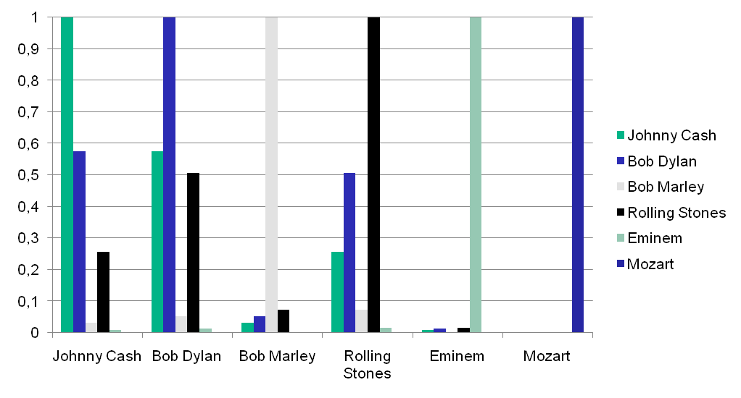

Ergebnisse : Tag Cloud
Ähnlichkeiten –Tag Cloud LastFM gewichtete Ähnlichkeiten (I)

Slide 17
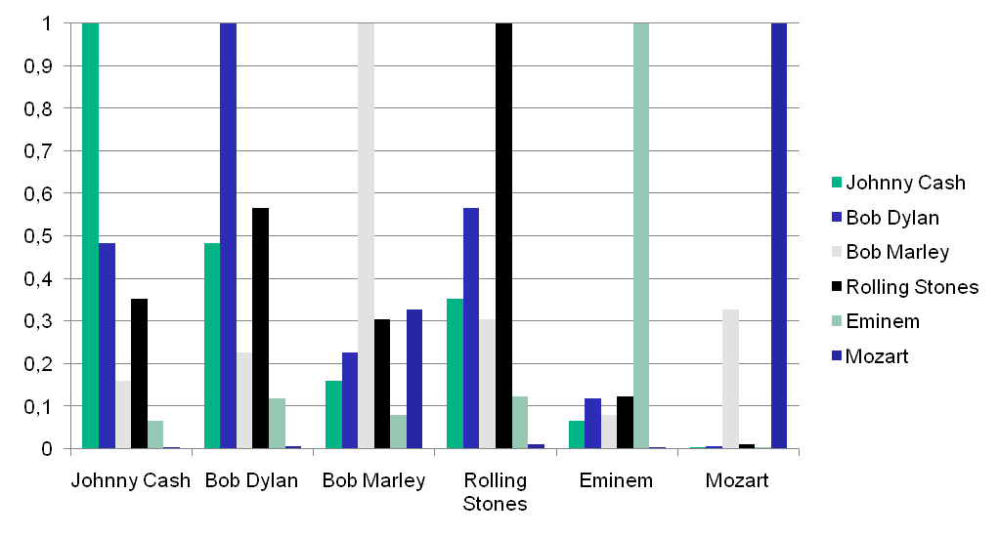

Ergebnisse : Tag Cloud
Ähnlichkeiten – Tag Cloud Google gewichtete Ähnlichkeiten (II)

Slide 18
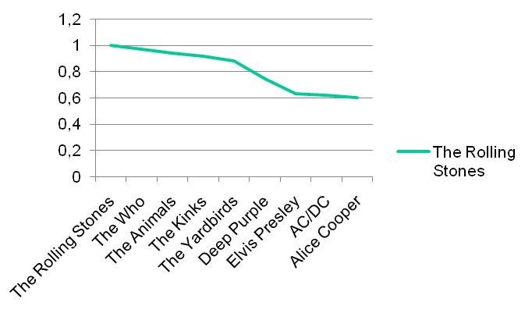
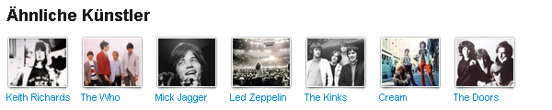
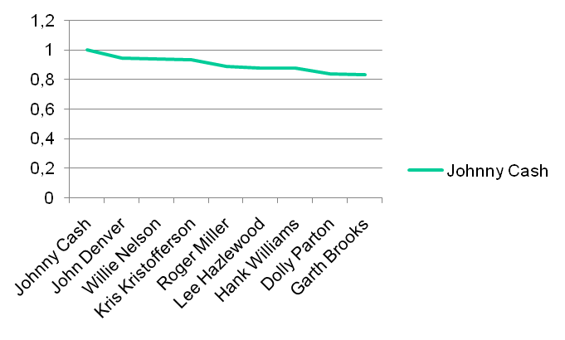
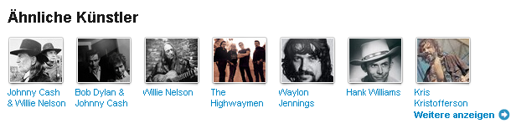
Ergebnisse : Tag Cloud
Ähnlichste Künstler - TagCloudSim versus LastFM Website

Slide 19
Work in progress
Versuch Genre Klassifizierung
  Klassifikation der Labels des Genre<>Artist Mappings
  Gute Resultate bei Default Einstellungen , 10-fold CV
  Lazy Ibk (KNN Klassifier) - 95 % , Naive Bayes - 89%
  Baseline ZeroR, 4,5%
  Aber: Unabhängigkeit der Features<> Instances nicht gegeben. Jeder Artist ist ultimativ unterscheidbar durch eine Dimension (1.0) → Overfitting
  Geplant:Nur Ähnlichkeiten der Top 10 Artists eines Genres als Features, Alle überbleibenden Artists als Instances
Lazy IBk
TP Rate FP Rate Precision Class
1 0 1 reggae
0.938 0 1 alt.rockindie
0.875 0.01 0.875 folk
1 0.005 0.941 jazz
1 0.01 0.889 pop
0.938 0 1 punk
1 0.005 0.941 electronica
0.875 0.005 0.933 country
1 0 1 classical
1 0 1 heavymetalhardrock
0.938 0.005 0.938 rocknroll
0.938 0.005 0.938 rnbsoul
1 0 1 raphiphop
0.938 0 1 blues
0.96 0.003 0.961 (Weighted Avg)

Slide 20
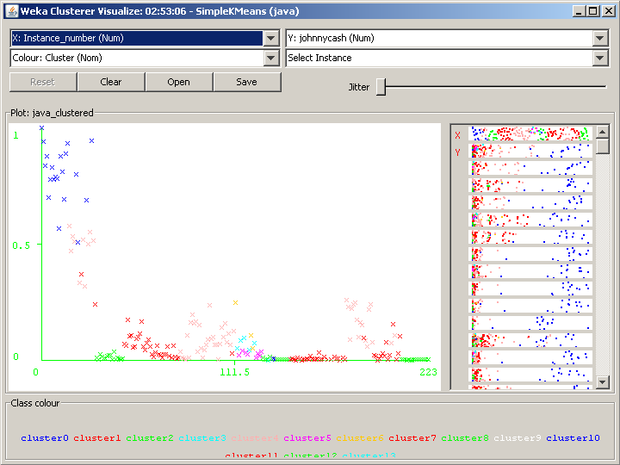
Work in progress
Versuch Genre Clustering
14 Genres → kMeans Clustering mit 14 Cluster?!
country
Folk
Jazz
Blues
rnbsoul
hHeavymetalhardrock
Alt.rockindie
punk
Raphiphop
electronica
reggae
RocknRoll
pop
classical
Reggae 2x
country
electronica
raphiphop 3x
heavymetalhardrock
punk 3x
Classical
rnbsoul
jazz

